Slide 1
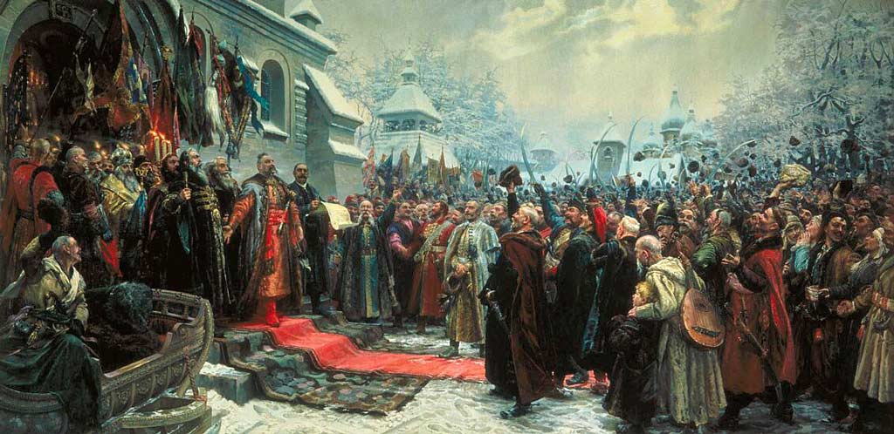
«Под рукой» российского государя:
вхождение Украины в состав России
Подготовил:
учитель истории
МОБУ СОШ №9
им. И.Ф. Константинова
г. Лабинска
Тарасенко В.Н.

Slide 2
Цель урока
Изучить процесс вхождения Украины в состав России, причины и историческое значение присоединения украинских земель.

Slide 3
План урока
Западнорусские земли в составе Речи Посполитой.
Восстание Богдана Хмельницкого.
Переяславская рада.
Вхождение Украины в состав России
Вопрос урока: «В результате каких событий Украина вошла в состав России?»

Slide 4
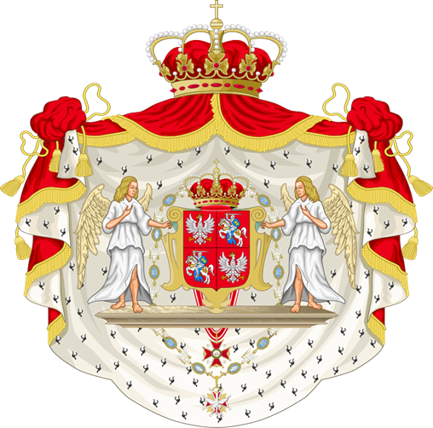
Западнорусские земли
в составе Речи Посполитой.
Работа с текстом стр.67
Каким образом западные и юго-западные русские земли оказались в составе Великого княжества Литовского, а затем Речи Посполитой?
Украинцы проживали на землях, входивших ранее в Древнерусское государство, и имели с русскими единые национальные, религиозные и культурные корни. В результате феодальной раздробленности большая часть украинских земель в первой половине XVII в. входила в состав Речи Посполитой.

Slide 5
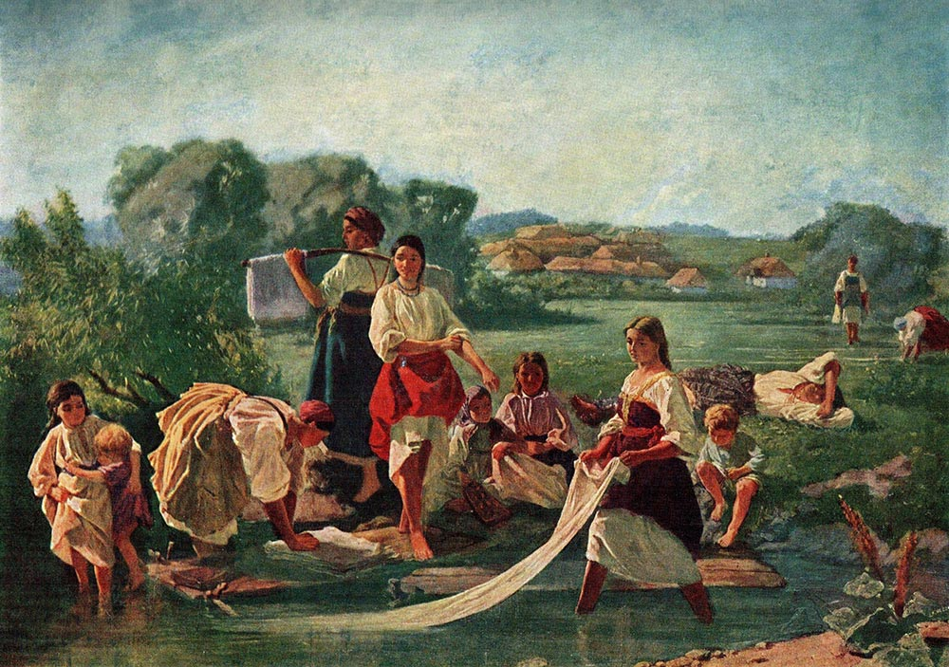
Положение украинского населения в Речи Посполитой
Работа с текстом стр. 67-69
1.Феодальный гнет
*На землях, входивших в состав Речи Посполитой создавались огромные владения польских и литовских магнатов;
*Украинские крестьяне были крепостными, их жизнь и имущество полностью находились в распоряжении феодалов;
*Крестьяне были обязаны нести в пользу своих господ различные повинности: работать на барщине, поставлять на хозяйский двор хлеб, птицу, яйца и др;
*В Речи Посполитой существовали и другие крестьянские повинности(при вступлении в брак, получении наследства и т.д.)
* Чтобы предотвратить бегство крепостных, землевладельцы часто посылали их на работу в кандалах и неделями не отпускали из имений.
Трутовский К.А. Белят полотно

Slide 6
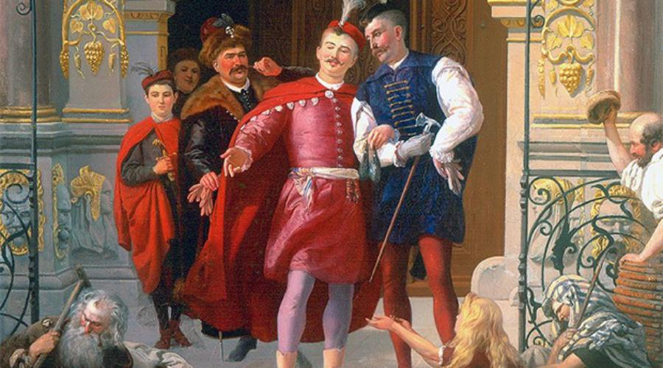
2. Национальный гнет
*В бесправном положении находилось и украинское население городов. Наиболее доходные промыслы в городах — поташный, пивоваренный, рудокопный и др. — принадлежали польскому королю и шляхте.
*Наравне с крестьянами горожане платили многочисленные подати со всех источников своих доходов.
*Украинскому населению запрещалось говорить на родном языке.
* Большую часть запорожских казаков составляла голытьба (беднейшие казаки).
Первенствующее положение в Речи Посполитой занимала шляхта, обладавшая огромными привилегиями и правами.
Вильгельм Штриовский Польская шляхта

Slide 7
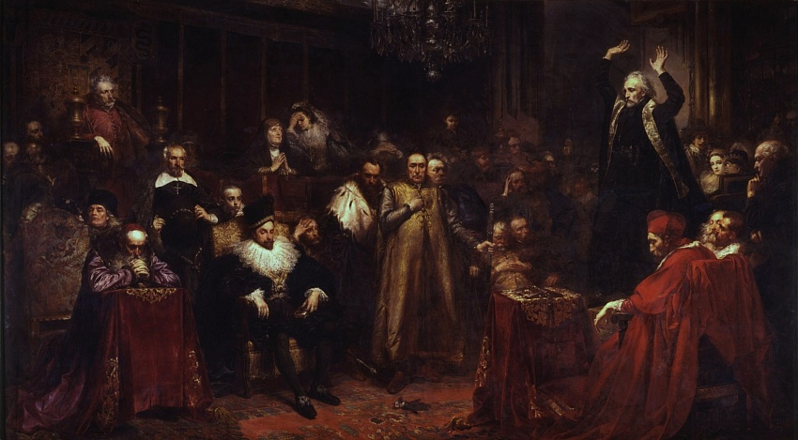
3.Религиозный гнет
*Привилегии и права польской шляхты привлекали православных князей и дворян, живших на польских и литовских землях;
*Чтобы получить привилегии часть украинской и белорусской знати переходила из православия в католичество;
*Высокое положение в обществе занимало и католическое духовенство;
*При поддержке польского короля в 1596 г. была осуществлена Брестская церковная уния, согласно которой православные епископы Киевской метрополии признали подчинение православной церкви на Украине папе римскому(сохранялось богослужение на славянском языке и православные обряды);
*Униаты отнимали у православных их храмы и монастыри, а священников, отказывавшихся присоединиться к унии, изгоняли из приходов
Ян Матейко Проповедь Скарги

Slide 8
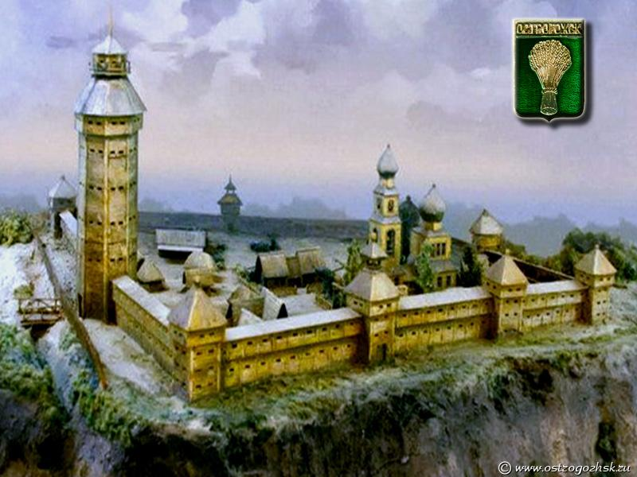
В первой половине XVII в. казаки и крестьяне Украины, спасаясь от польского гнёта, стали бежать в Россию. На территории Российского государства они основали свои поселения — Харьков, Сумы, Ахтырку, Острогожск, Изюм. Царское правительство наделяло переселенцев землёй и создавало из них казачьи полки для охраны пограничных областей от набегов крымских татар.
Острогожская крепость 17в.

Slide 9
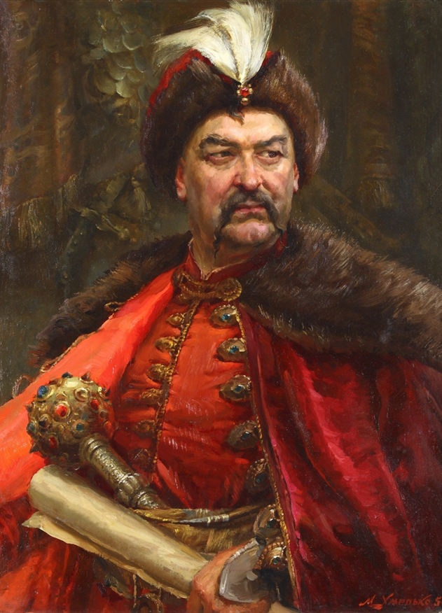
Восстание Богдана Хмельницкого
Тяжёлое положение украинского и белорусского населения вызывало постоянные восстания против польских и литовских феодалов. После нескольких неудачных казацких восстаний на Украине вспыхнуло национально-освободительное движение. Его возглавил шляхтич, гетман запорожских казаков Богдан Хмельницкий.

Slide 10
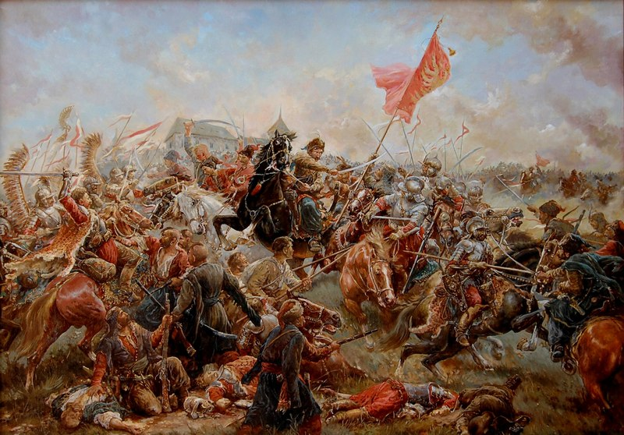
В 1648 г. в союзе с крымскими татарами казаки Хмельницкого нанесли поражения польским войскам под Жёлтыми Водами, Корсунем и Пилявцами, а в 1649 г. —у Зборова. Десятки тысяч крестьян, горожан и казаков громили имения шляхты, расправлялись с арендаторами и сборщиками податей. Три польских воеводства — Киевское, Черниговское и Брацлавское — стали фактически независимым государством. Но война продолжалась. Восставшие казаки были окружены намного превосходившими их польскими силами.
Битва под Пилявцами 1648г.

Slide 11
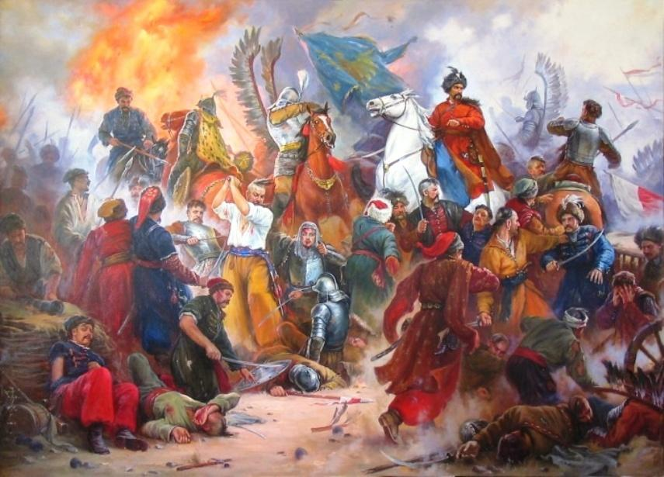
Хмельницкий понимал, что без поддержки извне освободиться от польской зависимости украинскому народу невозможно. Союз с Крымским ханством оборачивался пленением татарами украинских крестьян, а в 1651 г. в сражении с поляками под Берестечком татары покинули поле боя и увели с собой гетмана, чем обрекли казачью армию на поражение.
Битва под Берестечком 1651г.

Slide 12
Условия договора о вхождении Украины в состав России Работа с текстом стр.70
Царь Алексей Михайлович в марте 1654 г. утвердил привезённый послами гетмана проект договора и «жалованную грамоту» новым подданным.
Украина принималась «под высокую государеву руку», но при этом:
*сохраняла 60-тысячную казацкую армию, административное деление на полки и сотни, выборность гетмана и других должностных лиц, суд по своим законам, сословные права казаков, горожан и духовенства.
*Русский гарнизон вводился только в Киев.
* Гетман имел право вступать в дипломатические отношения с другими государствами (за исключением Речи Посполитой и Османской империи), сообщая в Москву о содержании переговоров.

Slide 13
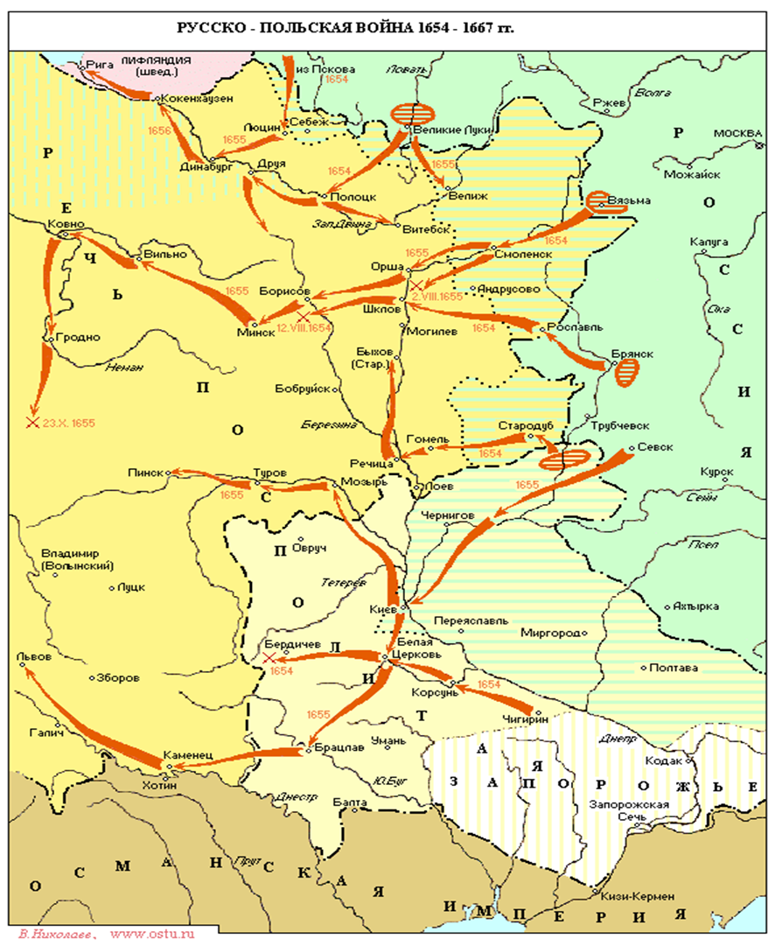
Вхождение Украины в состав России
В 1654 г. началась война России с Речью Посполитой.
В 1667 г. согласно Андрусовскому перемирию Левобережная Украина присоединялась к России, а Правобережная оставалась под контролем Речи Посполитой.

Slide 14
В 1663 г. для управления Левобережной Украиной в Москве был создан Малороссийский приказ. Он ведал отношениями с гетманом, следил за его внешней и внутренней политикой, назначал воевод в украинские города, занимался снабжением армии, строительством крепостей на территории Украины.

Slide 15
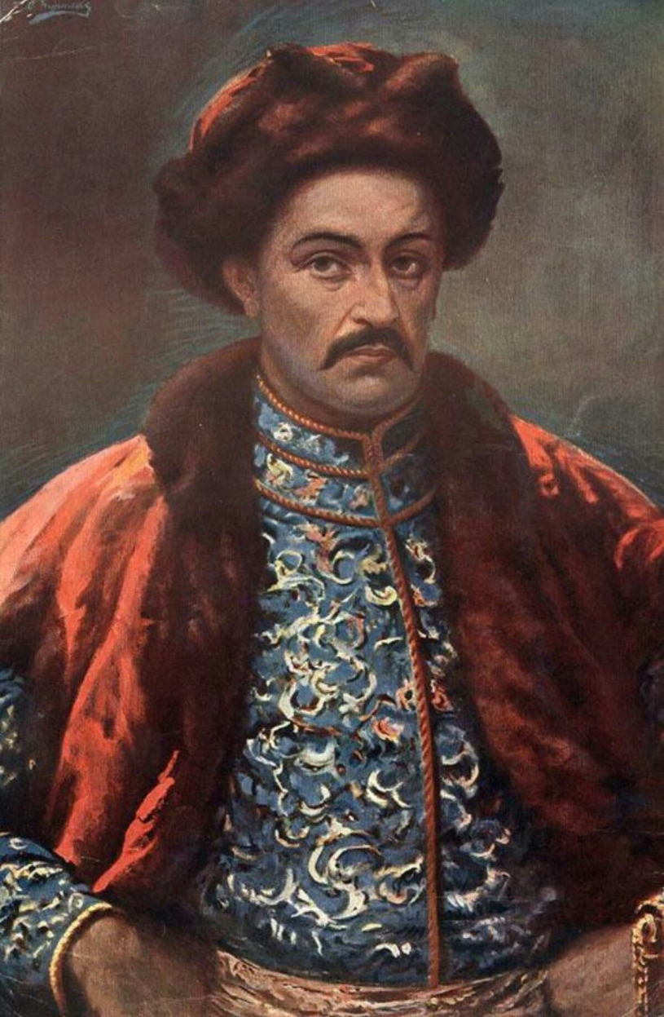
В 1687 г. гетман Иван Мазепа подписал с Москвой договор, по которому Украина признавалась подвластной не гетману, а «царского величества самодержавной державе». А в 1688 г. украинская православная церковь была подчинена патриарху Московскому и всея Руси.
Иван Мазепа

Slide 16
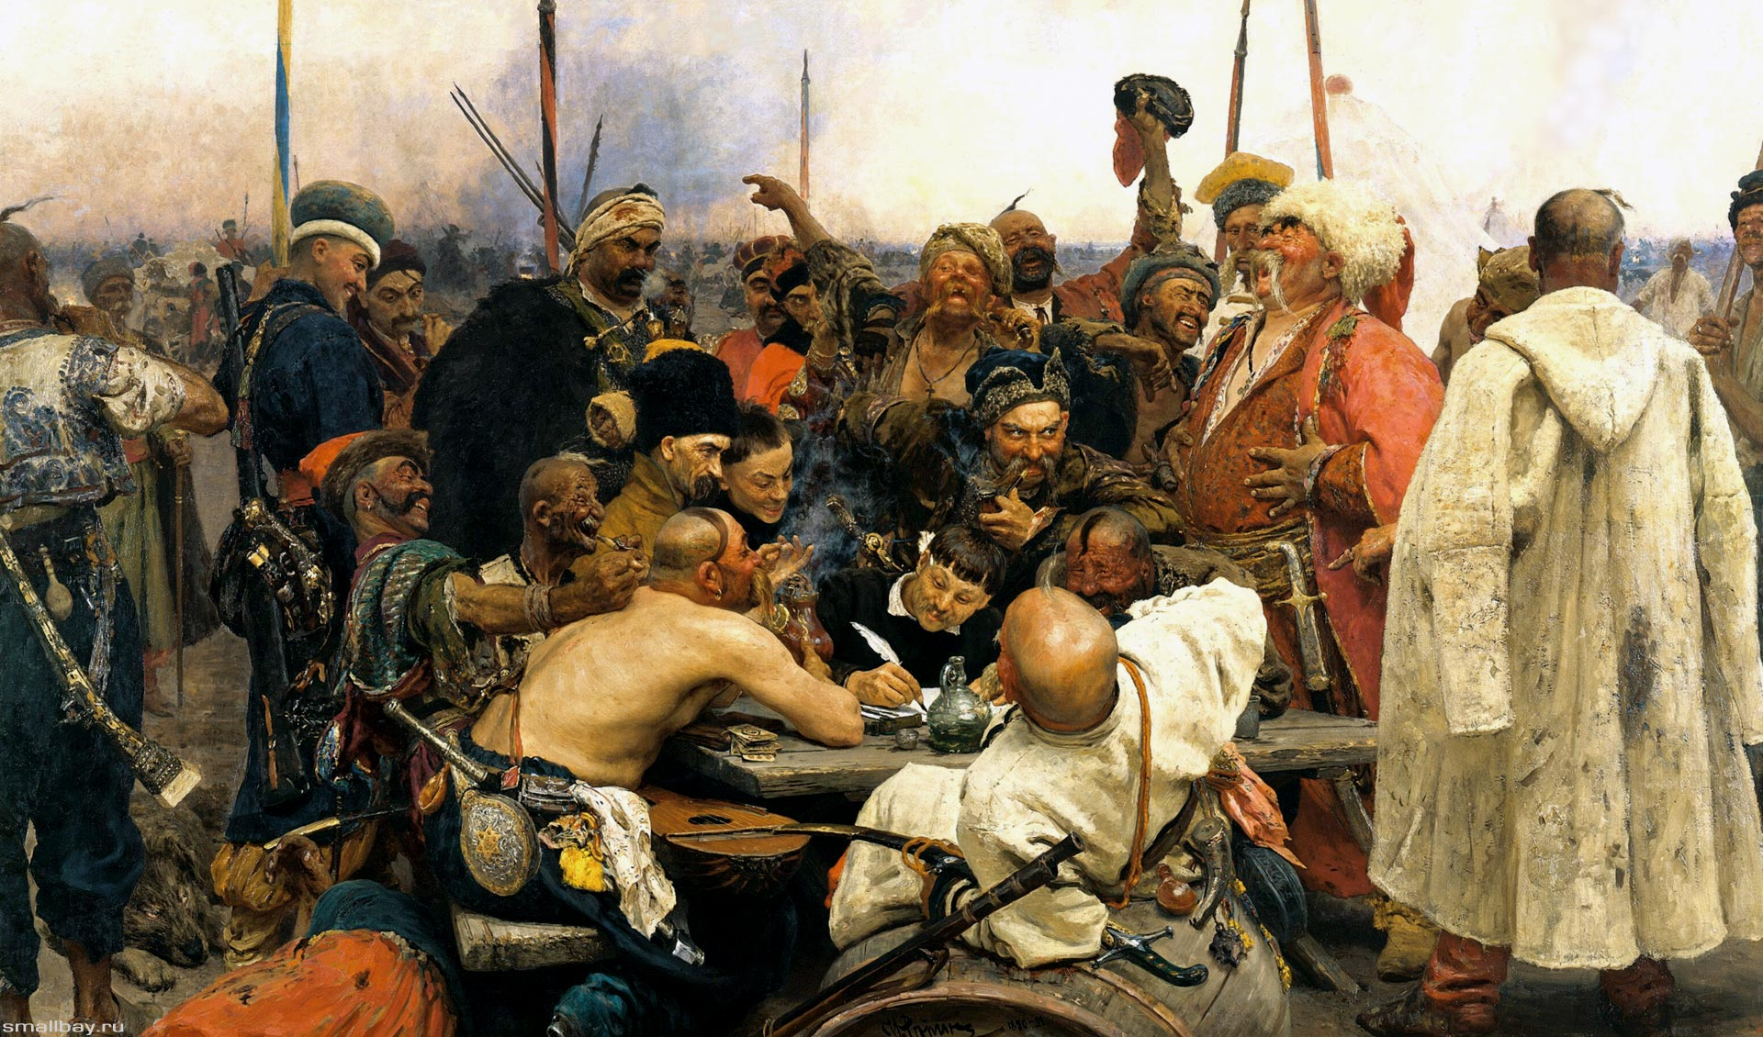
Работа с картиной стр.68
Репин И.Е. «Запорожцы пишут письмо турецкому султану».

Slide 17
Вопрос урока!!!
В результате каких событий Украина
вошла в состав России?

Slide 18
Подведем итоги
*В ходе национально-освободительного восстания 1648г. на Украине возникло новое казацкое государственное образование - Войско Запорожское;
*Тяжелая война, разорение и соседство сильных держав заставляли казацкое руководство искать сильного покровителя;
*Гетман запорожских казаков Богдан Хмельницкий сделал выбор в пользу России;
*Российскому государству, принявшему в свой состав Украину пришлось вести длительную войну с Речью Посполитой;
Украина «под рукой» российского государя сохраняло свое войско, администрацию,законы, городское самоуправление.

Slide 19
Домашнее задание:
§ 23 учебника.
*Задание 1 рубрики «Думаем, сравниваем, размышляем».
Задание 2 рубрики «Думаем, сравниваем, размышляем»
Используя дополнительную литературу и Интернет, соберите материалы о Богдане Хмельницком. На их основе подготовьте сообщение (сопроводив его электронной презентацией)

